Slide 1
C#/.NET勉強会
Javaとの差分で理解するC#/.NETほか

Slide 2

自己紹介
名前 | 藤谷 瑞樹
所属
趣味（日常） | プログラミングしながら社会学を考えていて気がついたらAmazonでポチっている
ブログ | http://m12i.hatenablog.com/
過去スライド | http://www.slideshare.net/mizukyfujitani/presentations

Slide 3
第６回
Javaとの差分で理解するC#/.NET 非同期処理API

Slide 4
今回のお題
java.lang.Thread vs. System.Threading.Thread

Slide 5
あらためて、今回のお題
Concurrent Utilities
vs.
async/await

Slide 6
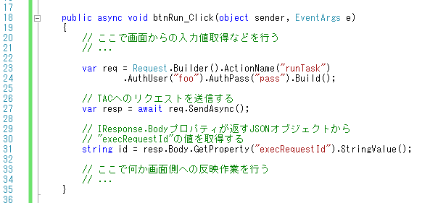
目標
こんなコードを読んだり書いたりできるようになりたい：

Slide 7
それでも議論の大前提はThread
SJC-P/OCJ-P試験には昔からトピックスに入っているThread。
だからみなさんご存知ですね？

Slide 8
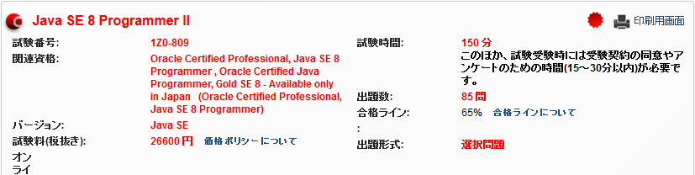
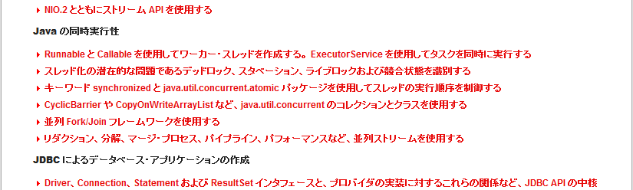
参考 Java SE 8 Programmer II
URL http://education.oracle.com/pls/web_prod-plq-dad/db_pages.getpage?page_id=5001&get_params=p_exam_id:1Z0-809&p_org_id=70&lang=JA

Slide 9
スレッド
非同期/並列処理の基礎となるAPI

Slide 10
ざっくりいうと？
JavaやC#のような手続き型プログラミング言語では、プログラムとは手続き（計算やI/O）のカタマリ。
そこでスレッドは2つの意味であらわれる：
手続きを決められた順番で実行する機能
そしてそれを制御する機能を提供するクラスのこと
よって、非・手続き型言語である純粋関数型言語ではこの概念自体が消滅する（すくなくとも表面上いなくなる）

Slide 11
スレッドのイメージ
プログラムは「手続き」の連続（継続）からなる「糸」。
「手続き」とはCPUとメモリを使って何かしらの計算を行うこと。
スレッドはプログラムをその順序どおりに実行するメカニズム。
Java/C#のThreadクラスはこのスレッドを新たに作成したり、状態をチェックしたり、停止させたり、待機したりする機能を提供する。
手続き1
手続き2
手続き3
手続き4
手続き5
手続き6
手続き7

Slide 12
Windows OSの視点でいうと
プロセス
あるアプリインスタンスに割当てられたリソースのコレクション。
アプリインスタンス専用の仮想アドレスでのみアクセス可能なメモリ空間（他のアプリインスタンスからは触ることができない）とスレッドとが割当てられる。
スレッド
CPUを仮想化するための概念。
スレッド1つにつきスタックが1つ割当てられる。
同一アプリインスタンス内の他のスレッドと仮想アドレス空間を共有している。
OSは任意のタイミングで作業中のスレッドを休止させて、同じプロセスもしくは他のプロセスの別スレッドを起動させることができる。

Slide 13
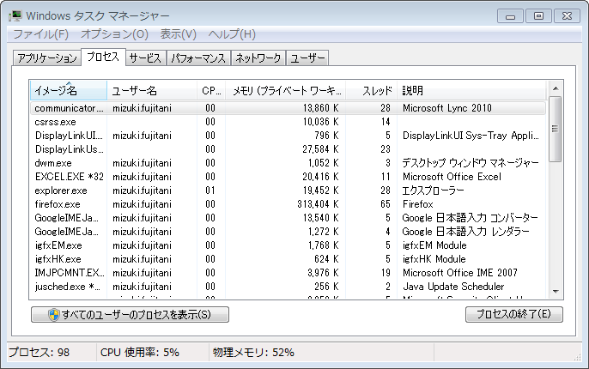
OS視点のプロセスとスレッド
こうしてみるとOS全体では結構すごい数のスレッドが生成されている（ただしCPU使用％からして大半はアイドル中）

Slide 14
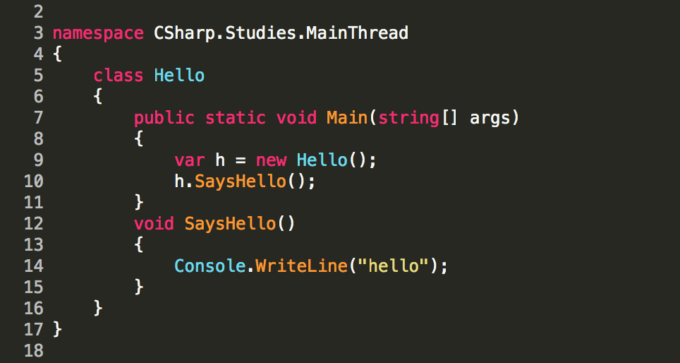
もっとも身近なスレッド
mainメソッドとそのコールスタックは、JVM/CLRにより起動されるmainスレッド上で実行される。

Slide 15
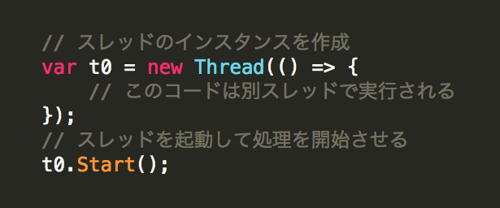
新しいスレッドの起動
C#とJavaでのちがいはメソッド名の大文字小文字とラムダ式の記号のちがいだけ…

Slide 16
スレッドのイメージ
t1
t2
t3
main
終了
t4
t5
t6
main
起動
こちらも終了
mainスレッドから別スレッドが起動される
finalizerスレッドなどが起動
finalizerスレッドなどが終了
上図ではJVM/CLRはmainスレッドから起動された別スレッドについてその終了を待ってシャットダウンしているが、これはユーザスレッド/フォアグラウンドスレッド（デフォルト）の場合。デーモンスレッド/バックグラウンドスレッドの場合JVM/CLRはその終了を待たずにシャットダウンする。

Slide 17
それで、何ができるの？
非同期/並列処理が実現できる。
つまり例えば・・・
メインの処理をしている背後で別の作業をさせられる。
膨大な量のデータの処理を分割し並列で作業させられる。

Slide 18
なぜ非同期/並列処理が 必要なの？
メインの処理を中断させたくない。
メインの処理とは別に常に実行する必要がある作業がある。
とにかく処理対象データが多すぎる。
そんなに多くないけど応答速度を上げたい。
接続先のDBやWebサービス、ファイルシステムの応答速度が悪い。

Slide 19
例えば・・・
デスクトップアプリの場合
Webアプリの場合
UIを制御するスレッドで時間のかかる処理をすると「ボタンを押すと画面が固まる」問題が起きてしまう。
したがって時間のかかる処理は別スレッドで行うようにして、UI制御スレッドを開放、結果が出たところでその内容をUIに反映させる。
HTTPリクエストを処理するスレッドで時間のかかる処理をすると、次々やってくるリクエストの処理渋滞が発生してしまう。
したがって時間のかかる処理は別スレッドで行うようにして、もとのスレッドは別のリクエストを処理できるように開放させてやる。
そして処理結果が出たところでアイドル状態のスレッドにレスポンスを返す処理を担当させる。

Slide 20
デスクトップアプリの場合
UIスレッド
画面初期表示
ユーザの操作を待機
！
ここでユーザが ボタンをクリック
エフェクト表示
イベントリスナ起動
開発者コード実行
ここで時間のかかる処理をすると画面が固まってしまう。
エフェクト表示

Slide 21
Webアプリの場合
ここで時間のかかる処理をすると割当て待ちタスクの渋滞が起きてしまう。
ディスパッチャ スレッド
ワーカースレッドプール
ワーカーA
ワーカーB
リクエスト①→
タスク割当て
開発者 コード実行
リクエスト②→
タスク割当て
リクエスト③→
タスク割当て
ワーカーC
ワーカーD
リクエスト④→
タスク割当て
開発者 コード実行
リクエスト⑤→
タスク割当て
開発者 コード実行

Slide 22
それではより詳細に スレッド操作を…

Slide 23
直接スレッドを操作するのは やめましょう。

Slide 24
スレッドは面倒でリスキー
スレッドを都度新規に作成するのはオーバーヘッドが大きい。
大量に生成すればそれだけシステムに負荷がかかる。
常時一定数のスレッドを起動させタスクキューのタスクを処理させるには当然精緻なコーディングが必要。
スレッドに任せた作業の状況はいずれどこかでチェックしていやらないといけない。
スレッドに任せた作業の結果を安全に授受する方法を用意しなくてはならない。
別スレッドで発生した例外のハンドルをする手段を考えなくてはならない。
スレッドが何らかの理由で停止した場合の対策を考え無くてはならない。
・・・
繰り返しになりますが、スレッドの直接操作は可能な限りやめましょう。

Slide 25
高レベルのAPI
スレッドに代わる、スレッドを補強するAPIたち

Slide 26
非同期/並列処理のため 言語が提供する機能
原始的なスレッド操作API
レディメイドのスレッドプール
非同期/並列処理を支援するデータ型
非同期/並列処理を支援するフレームワーク
非同期/並列処理を支援する構文
いつ/どこで（だれに）実行されるかなんて 関係ないプログラミングモデル
←Javaはここまで
←C#はここまで
←純粋関数型の領域？

Slide 27
実際のところは…
JavaもC#もその草創期から試行錯誤の繰り返しで、徐々にAPI・構文を拡充してきた。
その中でもはや非推奨となった機能や、より便利な高レベルのAPIでラッピングされているが、「一皮剥くと」生々しい低レベルのAPIが登場するものなど様々。
その言語バージョンで採用可能なAPI・構文のうちで、可能な限り便利で高レベルの（抽象度の高い）ものを使いましょう！

Slide 28
Javaの状況
リリース年 | バージョン | 内容
1996 | 1.0 | Thread, Runnableなどもっとも低レベルのAPI
2004 | 5.0 | JSR-166 Concurrency Utilities
2006 | 6.0 | JSR-166x
2011 | 7.0 | JSR-166y Fork/Join Framework
2014 | 8.0 | JSR-166e
なんかパッとしない… というかJSR-166ってコードで読んで通用するGEEKな世界なのか・・
参考情報
WebLogic Channel "Java EE 7で並列処理がケタ違いに速くなる！ 使いこなしのポイントは？──Java Day Tokyo 2013レポート"（https://blogs.oracle.com/wlc/entry/javaee_c150）

Slide 29
C#の状況
リリース年 | バージョン | 内容
2003 | .NET 1.1 | Thread, ThreadPool, Async Programming Model（APM）
2005 | .NET 2.0 | Event-based Asynchronous Pattern(EAP)
2007 | .NET 3.5 | Reactive Extensions(Rx)
2010 | .NET 4.0 | Task-based Asynchronous Pattern（TAP）
2012 | .NET 4.5 | async/await
参考情報
@IT "連載：C# 5.0＆VB 11.0新機能「async／await非同期メソッド」入門 第1回 .NET開発における非同期処理の基礎と歴史"（http://www.atmarkit.co.jp/fdotnet/chushin/masterasync_01/masterasync_01_02.html）

Slide 30
同期/並列 コレクション
非同期/並列処理を支援するデータ型

Slide 31
同期/並列コレクション
Java/C#ともにスレッドやスレッドプールとともに用いることを想定して、同期もしくは並列の観点で特殊化されたコレクションが標準ライブラリで提供されている。
Javaではおおよそのところ"java.util.concurrent"パッケージのクラス群が該当する。
C#でいえば"System.Collections.Concurrent"名前空間のクラス群する。

Slide 32
同期化コレクション
JavaでいえばVectorやHashtableが該当。
Collections.synchronizedXxxx系メソッドも同期化されたコレクション実装を提供してくれる。
コレクションの内部状態（ステート）にアクセスするpublicメソッドが同期化されている。
結果、「別スレッドが内容変更中のコレクションからの要素取得」といった状態不正エラーの原因となるオペが起きないようにしてある。
ただし複合アクション（ある要素を取得→値をチェック／変更→当該要素を更新／削除、とかとか）はさすがに同期化保証対象外。

Slide 33
並列コレクション カテゴリA
ConcurrentMapやCopyOnWriteArrayListなどが該当。
「非・排他」もしくは「部分的排他」のメカニズムにより、コレクションの要素に対する同時アクセスを可能にしている。
当然のことながら各種の制約が生まれ、スレッドセーフ性は低下するが、一方で速度的なアドバンテージがもたらされる。
Notes:
後ほどスレッドのセクション以降でも登場するが大事な話題なので繰り返す

Slide 34
並列コレクション カテゴリB
BlockingQueueなどが該当。
「排他制御」のメカニズムを積極的に利用して、複数スレッド間の協調を支援する。
例えば「キューが空のとき要素取得を行おうとすると当該スレッドは待機させられ、（別スレッドにより）キューに要素が追加された時点で待機が解除され要素が返される」といった機能が提供される。
同期化/並列コレクションについて、Java7以降資格試験のトピックになっていることもあり、公式/非公式の多くの言及がWeb上に見つかります。一方、C#の方は公式にもあまりアピールされていません。しかし重要性に変わりはありません。そう頻繁に使うものではありませんが。

Slide 35
Stream API / LINQ
Javaの場合：
Collection<T>などのdefaultメソッドとして提供されているparallelStream()メソッドを呼び出して並列で処理を行うStreamを得られる。このStreamを通じておこなう中間処理は並列実行される。
C#の場合：
IEnumerable<T>の拡張メソッドとして提供されているAsParallel()メソッドを呼び出してクエリを開始することで中間処理を並列実行させることができる。
具体例やメリットについては前回の今泉さん資料を参照のこと。Stream/LINQには並列化以外にも大きなメリットがあります。

Slide 36
スレッドプール
スレッドとスレッドに割振る作業の管理を抽象化する仕組み

Slide 37
スレッドプールとは？
スレッドの生成と破棄、必要に応じたスレッド数の調整、スレッドのアイドル状況やタスクの優先度に応じたタスクの配分などを行う機能。
当然相応のオーバーヘッドはかかるが、スレッド数は一定の上限のなかで生成され再利用されるため、直接スレッドを操作するよりはるかに効率がよい。

Slide 38
スレッドプール
Javaでは：
Java5においてExecutorServiceおよび関連オブジェクトとして登場。
Java7においてFork/Join Frameworkと呼ばれる拡張が行われた。
C#では：
.NET 1.1時代から、その名もThreadPoolクラスが存在している。
Javaで非同期/並列処理のために提供されている公式のAPIのうちでは、ExecutorServiceが現状もっとも高度なものです。資格トピックであるだけでなく、Java EE7でも大きくアピールされており、重要事項です。

Slide 39
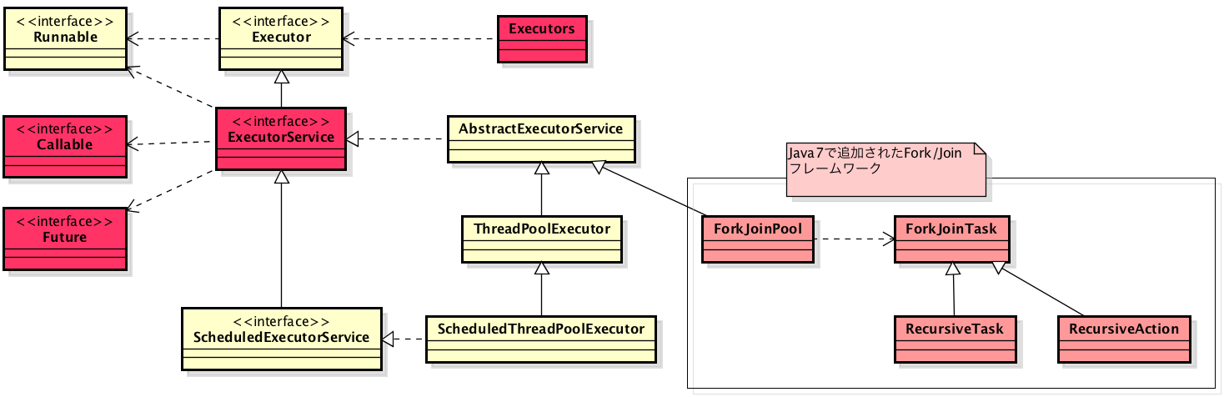
ExecutorService周辺の オブジェクトグラフ（一部）

Slide 40
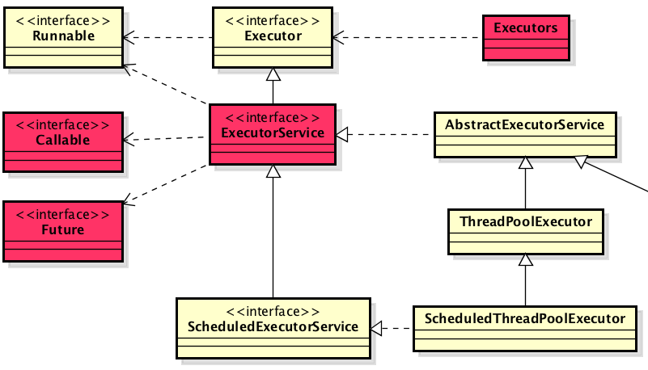
ExecutorService近景
Java5で追加されたスレッドプールのインターフェースと実装系

Slide 41
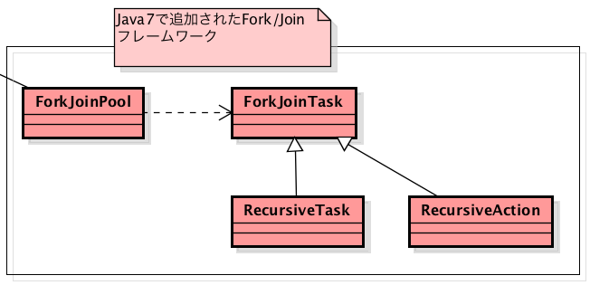
Fork/Join Framework周辺
自身の処理対象データを分割/処理結果を統合する機能を備えたTaskクラスと、それを取り扱う専用のスレッドプール実装が提供されている。
Notes:
Fork/Joinについては詳細はここでは触れない 試験でも登場した記憶がない・・・
ただし基本的な概念についてはJavaに限定されないものなのでさらっとでも触れておく

Slide 42
async/await
同期/非同期プログラミングにおける制御の反転

Slide 43
重要な概念
TaskおよびTask<T>クラス
.NET 4.0で導入されたTask/Task<T>クラスは、スレッドプールそのものを抽象化し、非同期処理同士の前後関係の規定やエラー・ハンドリングの機能を提供する。
そしてこのTask/Task<T>クラスがasync/awaitキーワードが提供する機能の礎となっている。
async/awaitキーワード
.NET 4.5（C# 5.0）で導入された構文。
Task/Task<T>クラスを戻り値とするメソッドの処理結果を「元のスレッド」「元のユーザ」に返すための汎用的な機能を提供する。
yield returnと同様非常に魔術的な糖衣構文として実現されている。
SynchronizationContext（同期コンテキスト）
async/awaitキーワードの礎となっているもう一つのクラス。アプリケーションモデルごとに、非同期処理の「元のスレッド」「元のユーザ」が「どのスレッドか？」を決定する役割を持つ。

Slide 44
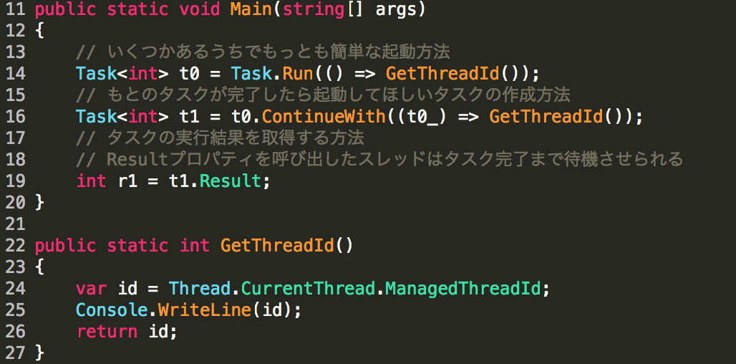
Task/Task<T>クラス
Task/Task<T>に渡されたデリゲートはThreadPoolのバックグラウンドスレッド上で実行される。
余談だがこのメソッドには 多重定義が40個くらいある…。
少々わかりづらいのはTaskとTask<T>は別物だということ。
Task.Run()は与えられたデリゲートが戻り値を持つ場合Task<T>を返す（Tはデリゲートの戻り値型）。そうでない場合はTaskを返す。
Taskには当然Resultプロパティは存在しない。

Slide 45
Task/Task<T>クラスにより できること
ThreadPoolをそれと意識せず利用することができる。
ThreadPoolで実行した処理の結果にアクセスできる。
「あるタスクのあとに実行したい別のタスク」という順序関係をもつ非同期処理を定義できる。
「複数のタスクのうちすべてもしくは一部が完了したら実行したいタスク」という順序・集約の関係をもつ非同期処理も定義できる。

Slide 46
async/awaitキーワードの例 架空のシナリオ
オンラインバッチを実行するGUIツールの作成。
バッチ実行はJava EE Servletコンテナ上で動くETLツールTalend Administration Center（TAC）が提供しているRPCインターフェースを通じて行う。
RPCリクエストはJSON形式データをHTTPプロトコルで送受信することにより行わる。
加えてバッチ状態の事前確認→実行指示→指示結果の確認と、複数手順を踏むから、一連の処理に数秒から十数秒の待ちが発生する可能性がある。
その「待ち」の間画面が固まってしまうのは避けたい。

Slide 47
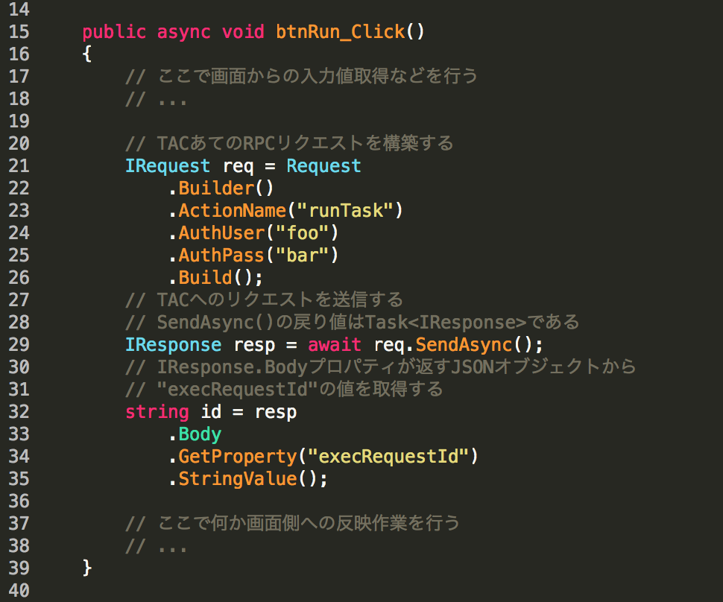
コードサンプル①
イベントリスナとして画面部品とバインドされたメソッド（仮定）
画面入力内容の取得など RPCリクエストの準備 作業を行う

Slide 48
コードサンプル②
Task<IResponse>型の戻り値を受けているのに変数型はIResponseとなっている。そして代入演算子の右にawait。
RPC結果をうけ 画面表示内容への 反映作業などを行う

Slide 49
何が起こるの？
async/awaitキーワードがない場合
"btnRun_Click"メソッドはUIスレッド上で実行される。
メソッドの実行中、UIスレッドは他のタスクをこなせないので、画面が固まる。
async/awaitキーワードがある場合
"btnRun_Click"メソッドはUIスレッド上で実行されるが29行目で"SendAsync"メソッドを呼び出すと即座に処理を終えて、UIスレッドをアイドル状態にする。
結果、UIスレッドは他の処理（ユーザ操作への反応など）を行うことができ画面が固まることはない。
"SendAsync"メソッドはThreadPool上で行われ、完了するとTask<IResponse>が返される。
その後29行目から以降がUIスレッド上で再開され、Task<IResponse>のResultプロパティからIResponseが取り出されて変数に代入される。38行目まで到達すると"btnRun_Click"は処理を終えて、UIスレッドをアイドル状態にする。

Slide 50
なんでそんなことが起こるの？
コンパイラがすること
C# 5.0以降のコンパイラはasync/awaitが使用されている箇所を見つけると、大掛かりな自動コード生成をおこなう。
細かく言うと「非同期ステートマシン」と呼ばれる構造体のコードを生成し、awaitキーワード以降のコードをこの構造体のなかに移動する。
ランタイム（自動生成コード）がすること
awaitキーワードの指定された行まで来ると、当該スレッドがフィールドに保持しているSynchronizationContextオブジェクトを取得して、非同期ステートマシンに渡す。
ステートマシンはThreadPool上で実行されるコード（先ほどの例ではSendSyncの中身）が完了したあと、 SynchronizationContext . Post()メソッドを呼び出して、awaitより後ろのコードブロックを「適切なスレッド」で実行するよう依頼する。

Slide 51
なぜこれが必要なの？ どんな意味があるの？
非同期処理結果の反映手順の抽象化
コンソールアプリ、Windows Forms、UWPアプリ、ASP.NET Webフォーム、ASP.NET WPF、ASP.NET MVC…MS社だけでアプリモデル（FW）は多岐にわたる。
そのそれぞれで独自のAPIを使って非同期処理結果の反映をするのは知識習得上非効率。各FWで提供するSynchronizationContextインターフェース実装を中間レイヤにはさみ、さらに糖衣構文を導入することで、この課題を解消する。
もちろん可読性も上がる（やや反対議論もありそうだが）
同期/非同期の制御責任のシフト
非同期処理の結果を画面やWebページに反映させるためのスレッド制御は従来各FWで用意されたAPIを通じてユーザ開発者の責任で行われてきた。
async/awaitによりこの制御責任を「基本ユーザ開発者側で」から「基本FW開発者側で」にシフトさせる。

Slide 52
非同期処理結果の反映先
デスクトップアプリ
Webアプリ
一般にUIの制御（表示処理やイベント処理）は単一のスレッドで行われ、他のスレッドからUIを制御しようとすると例外がスローされる。
よって、非同期処理の結果の反映にはUI制御スレッドのタスクキューにタスクを追加することで行う。
HTTPリクエストの処理はWebサーバが管理するワーカースレッド（通常複数）により行われる。
ワーカスレッドはリクエスト元の情報に基づくロケール/カルチャの情報を一時的に保持している。
非同期処理が終わった段階で「元のスレッド」は別のリクエストを処理しているかもしれない。
よって、それとは別のスレッド（もしくは非同期処理を行っていたスレッド）のタスクキューにタスクを追加し、ロケール/カルチャの情報を復元して、そのスレッド上でユーザへのレスポンスを作成させる。
これが非同期ステートマシンとSynchronizationContext.Post()により行われること。

Slide 53
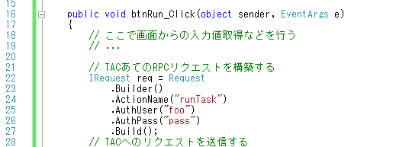
問題…
イベントリスナとして画面部品とバインドされたメソッド（仮定）
画面入力内容の取得など RPCリクエストの準備 作業を行う

Slide 54
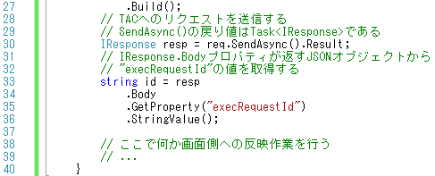
問題…
SendAsync()メソッドが返すTask<IResponse>のResultプロパティを読んですぐに結果を取得しようとしている
RPC結果をうけ 画面表示内容への 反映作業などを行う

Slide 55
async/awaitのむずかしさ
このコードを実行すると何が起きるか？
"btnRun_Ckick"メソッドが終わるまで画面が固まる
33行目の"resp"変数の参照するオブジェクトに対するメソッド呼び出しで"NullReferenceException"がスローされる
コードがデッドロックを起こす

Slide 56
まとめ

Slide 57
まとめ
Java/C#ともにその草創期からだんだんと非同期/並列処理のための構文やAPIを導入してきた。
とくにC#/.NET側はMicrosoft社の.NET Frameworkが多種多様なアプリケーションモデル（≒FW）を提供してきた経緯があり、これに対応する非同期/並列処理モデルが存在している。
それらを統合するレイヤを提供し制御を反転させるために登場したのがasync/await。とても便利！
ただしデッドロック問題に見えるように課題/限界もある…。
各アプリケーションモデルと各バージョンで導入された非同期/並列モデルについて、詳細は参考書やWebで確認してください！

Slide 58
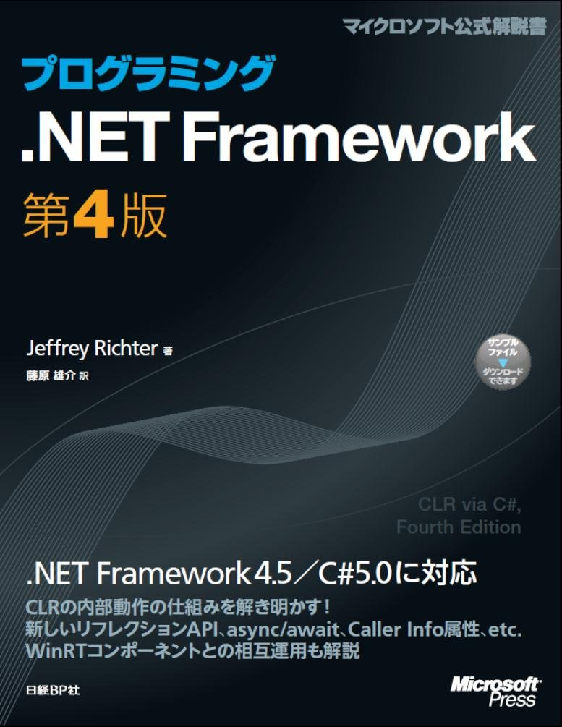
参考文献
Jeffrey Richter (著), 藤原 雄介 (翻訳)
『プログラミング.NET Framework 第4版』
https://www.amazon.co.jp/dp/4822294951

